Slide 1
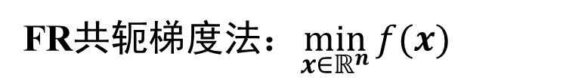

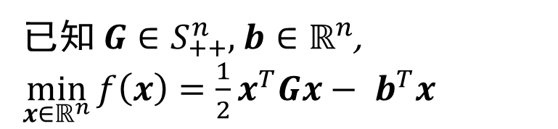
简介
系数矩阵对称正定的线性方程组的变分刻画！
已知$G∈S_{++}^{n}$, $b∈ℝ^{n}$, $\min_{x∈ℝ^{n}}{f\left(x\right)=\frac{1}{2}x^{T}Gx− b^{T}x}$
$$Gx\text{ = }b$$
唯一极小点： $x_{∗}=G^{−1}b$. $κ=λ_{max}(G)/λ_{min}(G)$.
Hestense与Stiefel(1952年)提出！作为求解系数矩阵对称正定的大规模线性方程组的方法；
偏微分方程数值解、信号处理、参数估计和优化方法等相关计算问题中经常用该方法，通常使用预条件共轭梯度法(PCG)！
Fletcher-Reeves(1964年)、Polak与Ribiere(1969年)等将其推广以极小化非二次函数！
FR共轭梯度法：$\min_{x∈ℝ^{n}}{f(x)}$

Slide 2
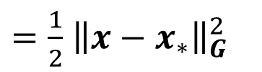
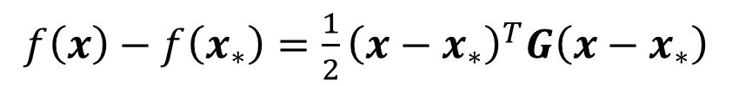
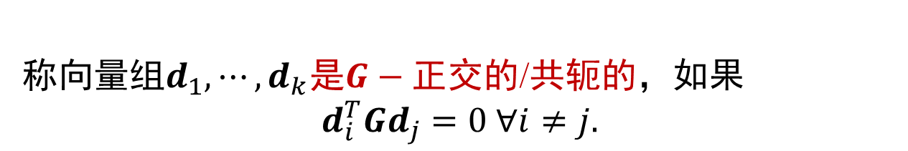
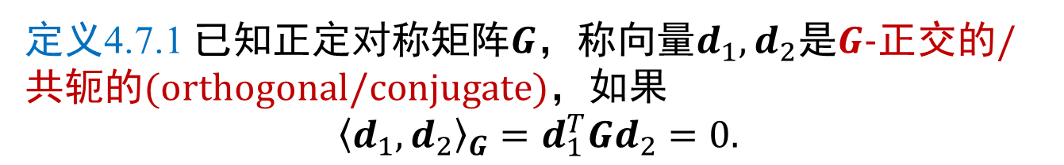

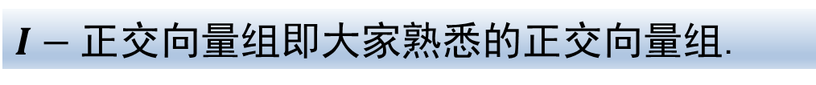

$G−正交/$共轭
已知$\text{正定对称矩阵}G$，定义向量$u,v$的$G−$内积为
$${\left\langle u，v\right\rangle }_{G}=u^{T}Gv,$$
向量$u$的$G−$范数：${\left\|u\right\|}_{G}=\sqrt{{\left\langle u，u\right\rangle }_{G}}=\sqrt{u^{T}Gu}$
$f\left(x\right)−f\left(x_{∗}\right)=\frac{1}{2}{\left(x−x_{∗}\right)}^{T}G\left(x−x_{∗}\right)$
$=\frac{1}{2}$ ${\left\|x−x_{∗}\right\|}_{G}^{2}$
定义4.7.1 已知正定对称矩阵$G$，称向量$d_{1},d_{2}$是$G$-正交的/共轭的(orthogonal/conjugate)，如果
$${\left\langle d_{1},d_{2}\right\rangle }_{G}=d_{1}^{T}Gd_{2}=0.$$
称向量组$d_{1},⋯,d_{k}$是$G−正交$的/共轭的，如果
$$d_{i}^{T}{Gd}_{j}=0 ∀i≠j.$$
$I−正交$向量组即大家熟悉的正交向量组.
命题4.7.1 不含零的$G−正交$向量组$d_{1},⋯,d_{k}$必线性无关.

Slide 3


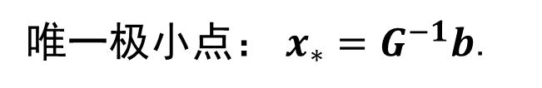

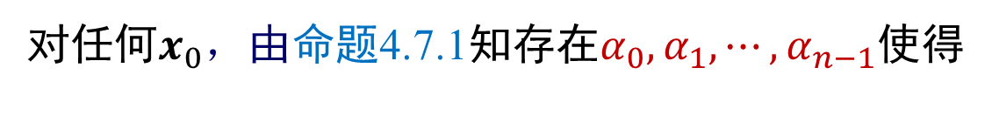
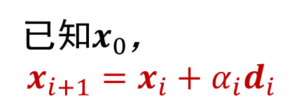

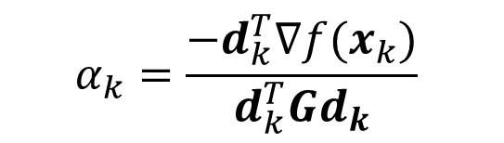

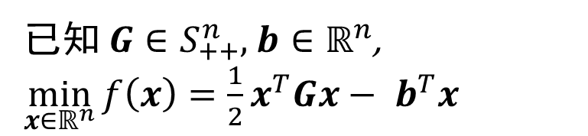
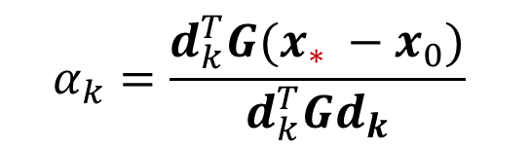

共轭方向法
已知$G∈S_{++}^{n}$, $b∈ℝ^{n}$, $\min_{x∈ℝ^{n}}{f\left(x\right)=\frac{1}{2}x^{T}Gx− b^{T}x}$
唯一极小点： $x_{∗}=G^{−1}b$.
已知不含$零的G− 正交$向量组$d_{0}, d_{1},⋯,d_{n−1}$
对任何$x_{0}$，由命题4.7.1知存在$α_{0}, α_{1},⋯,α_{n−1}$使得
$$x_{∗} −x_{0}=α_{0}d_{0}+α_{1}d_{1}+⋯+α_{n−1}d_{n−1}$$
已知$x_{0}$，
$$x_{i+1}=x_{i}+α_{i}d_{i}$$
左乘$G$,并与$d_{k}$做内积
$$x_{k} −x_{0}=α_{0}d_{0}+α_{1}d_{1}+⋯+α_{k−1}d_{k−1}$$
$$α_{k}=\frac{d_{k}^{T}G(x_{∗} −x_{0})}{d_{k}^{T}Gd_{k}}$$
左乘$G$，并与$d_{k}$做内积
$$Gx_{∗}=b$$
$$d_{k}^{T}G\left(x_{k} −x_{0}\right)=0$$
$$α_{k}=\frac{−d_{k}^{T}∇f(x_{k})}{d_{k}^{T}Gd_{k}}$$
$$⟺α_{k}=arg\min_{α}{f(x_{k}+αd_{k})}$$
Notes:
已知不含零向量的A-共轭方向组 p_1,…,p_n，做变量替换x=[p_1,…,p_n]y. 在y-空间，变量是可分离的，一次沿坐标轴做精确线搜索即可得到解；对应于在x-空间依次沿p_1,…, p_n做线搜索.

Slide 4


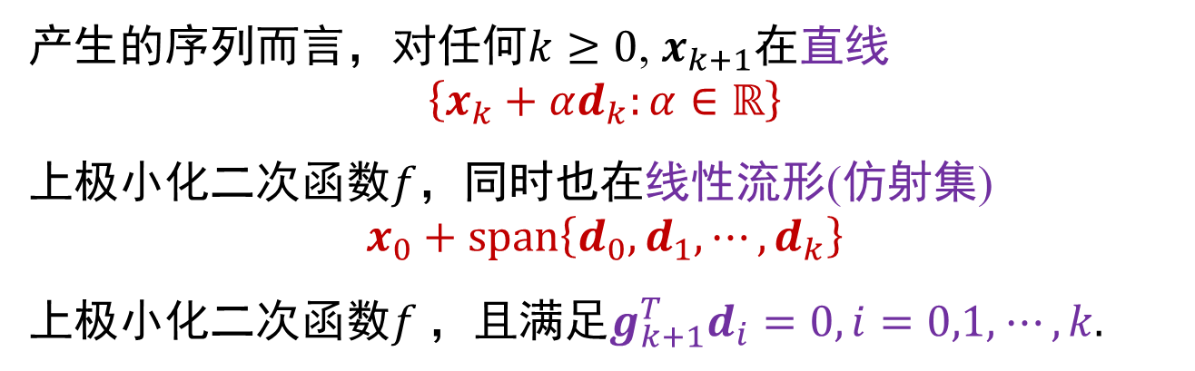
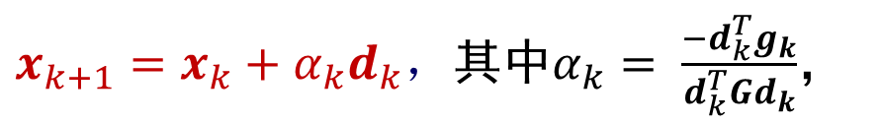
扩展子空间定理
定理4.7.2 设$d_{0},d_{1},⋯$, $d_{n−1}$是不含零的G-正交组. 那么对于任何$x_{0}$，迭代
$x_{k+1}=x_{k}+α_{k}d_{k}$，其中$α_{k}= \frac{−d_{k}^{T}g_{k}}{d_{k}^{T}Gd_{k}}$，
产生的序列而言，对任何$k≥0$, $x_{k+1}$在直线
$$\left\{x_{k}+αd_{k}:α∈ℝ\right\}$$
上极小化二次函数$f$，同时也在线性流形(仿射集)
$$x_{0}+span\left\{d_{0},d_{1},⋯,d_{k}\right\}$$
上极小化二次函数$f$，且满足$g_{k+1}^{T}d_{i}=0,i=0,1,$ $⋯,k.$
推论 应用精确线搜索的共轭方向法极小化Hesse矩阵为$G$的n元二次函数，至多迭代n步后终止于函数的最小点.

Slide 5
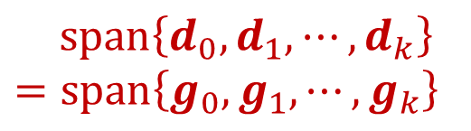
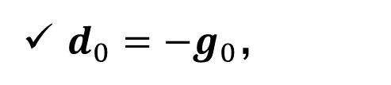

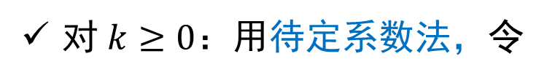
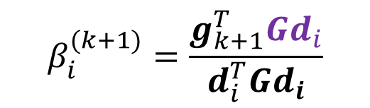

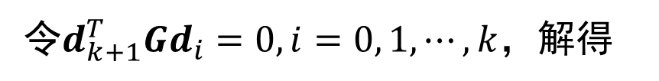
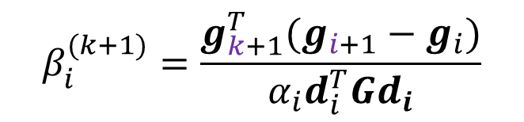
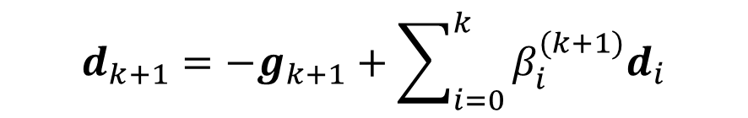

Gram-Schmidt正交化
线搜索法，且要求用精确步长
由Gram-Schmidt 过程，用负梯度生成G-正交组
$d_{0}=−g_{0}$，
$g_{k+1}^{T}d_{i}=0,i=0,1,$ $⋯,k$
对 $k≥0$：用待定系数法，令
$$d_{k+1}=−g_{k+1}+\sum_{i=0}^{k}{β_{i}^{(k+1)}d_{i}}$$
令$d_{k+1}^{T}Gd_{i}=0, i=0, 1,⋯,k$，解得
$span\left\{d_{0},d_{1},⋯,d_{k}\right\}$
$$=span\left\{g_{0},g_{1},⋯,g_{k}\right\}$$
$$β_{i}^{(k+1)}=\frac{g_{k+1}^{T}Gd_{i}}{d_{i}^{T}Gd_{i}}$$
$$g_{i+1}−g_{i}=α_{i}Gd_{i}$$
$g_{k+1}^{T}g_{i}=0,i=0,1,$ $⋯,k$
$$β_{i}^{(k+1)}=\frac{g_{k+1}^{T}(g_{i+1}−g_{i})}{α_{i}d_{i}^{T}Gd_{i}}$$

Slide 6
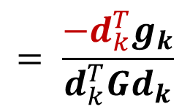
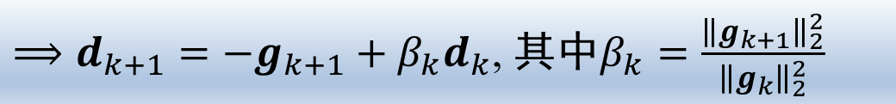
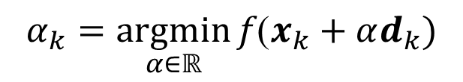
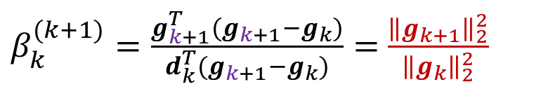
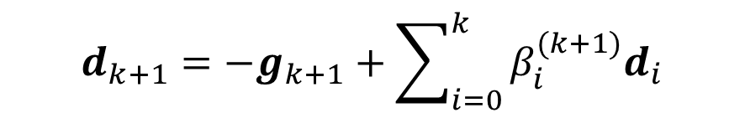
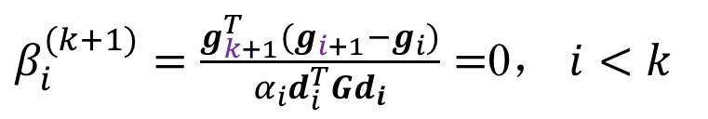
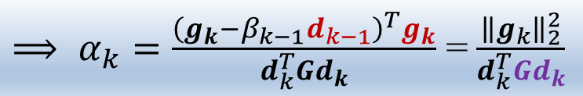
Gram-Schmidt正交化(续)
$$d_{k+1}=−g_{k+1}+\sum_{i=0}^{k}{β_{i}^{(k+1)}d_{i}}$$
$β_{i}^{(k+1)}=\frac{g_{k+1}^{T}(g_{i+1}−g_{i})}{α_{i}d_{i}^{T}Gd_{i}}=$0， $i<k$
$β_{k}^{(k+1)}=\frac{g_{k+1}^{T}(g_{k+1}−g_{k})}{d_{k}^{T}(g_{k+1}−g_{k})}=$ $\frac{{\left\|g_{k+1}\right\|}_{2}^{2}}{{\left\|g_{k}\right\|}_{2}^{2}}$
$⟹d_{k+1}=−g_{k+1}+β_{k}d_{k}$, 其中$β_{k}=\frac{{\left\|g_{k+1}\right\|}_{2}^{2}}{{\left\|g_{k}\right\|}_{2}^{2}}$
$$= \frac{−d_{k}^{T}g_{k}}{d_{k}^{T}Gd_{k}}$$
$$α_{k}=\underset{α∈ℝ}{argmin}{f\text{(}x_{k}+αd_{k})}$$
$⟹ α_{k}=\frac{{\left(g_{k}−β_{k−1}d_{k−1}\right)}^{T}g_{k}}{d_{k}^{T}Gd_{k}}$ =$\frac{{\left\|g_{k}\right\|}_{2}^{2}}{d_{k}^{T}Gd_{k}}$
Notes:
i<k➔i+1<k+1

Slide 7
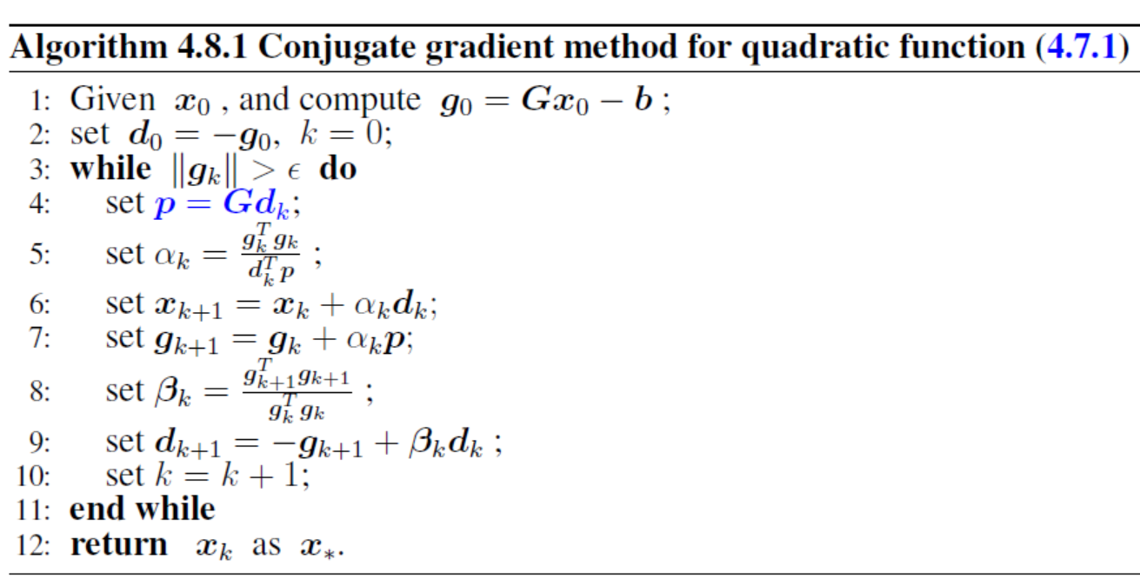
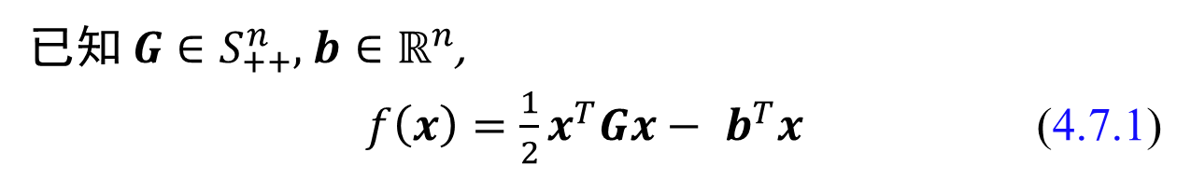
共轭梯度法的伪码
已知$G∈S_{++}^{n}$, $b∈ℝ^{n}$,
${f\left(x\right)=\frac{1}{2}x^{T}Gx− b^{T}x}$ (4.7.1)
算法最多迭代 n 次即终止！
计算量：
矩阵向量乘(1)
内积(2)
向量求和(3)
Notes:
直接针对强凸二次函数证明该结论，看哪里损失了性能，由此得到收敛更快的方法

Slide 8
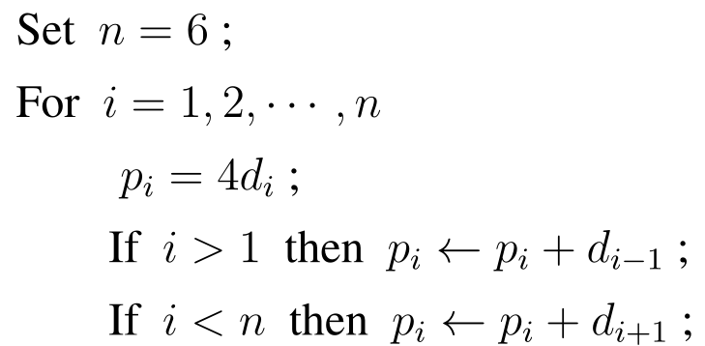


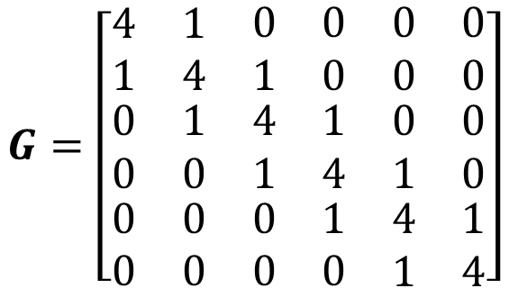
矩阵向量乘积
通常，计算$Gd$需要$n^{2}$次算术运算
稀疏矩阵与向量的乘积： 如求 $p=Gd$，其中
$$G=\left[\begin{matrix}\begin{matrix}4 & 1 \\ 1 & 4\end{matrix} & \begin{matrix}0 & 0 \\ 1 & 0\end{matrix} & \begin{matrix}0 & 0 \\ 0 & 0\end{matrix} \\ \begin{matrix}0 & 1 \\ 0 & 0\end{matrix} & \begin{matrix}4 & 1 \\ 1 & 4\end{matrix} & \begin{matrix}0 & 0 \\ 1 & 0\end{matrix} \\ \begin{matrix}0 & 0 \\ 0 & 0\end{matrix} & \begin{matrix}0 & 1 \\ 0 & 0\end{matrix} & \begin{matrix}4 & 1 \\ 1 & 4\end{matrix}\end{matrix}\right]$$
三对角矩阵
对于三对角矩阵，计算$Gd$需要大约$3n$次算术运算

Slide 9
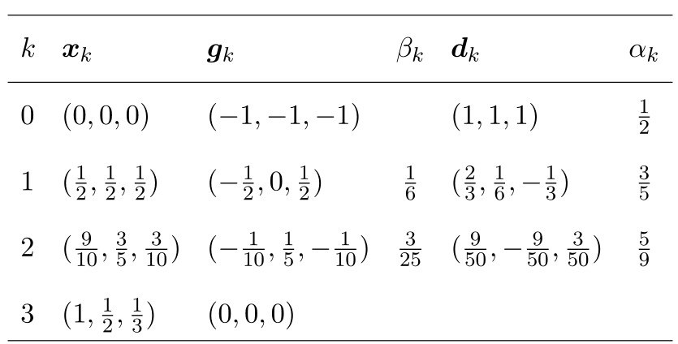
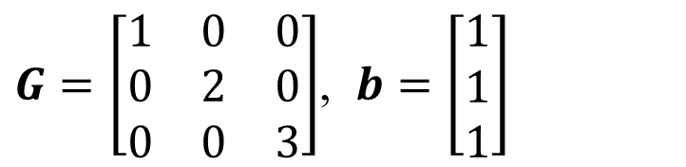
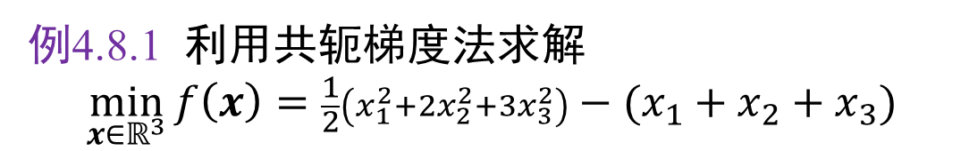
共轭梯度法：例子
例4.8.1 利用共轭梯度法求解
$$\min_{x∈ℝ^{3}}{f\left(x\right)}=\frac{1}{2}\left(x_{1}^{2}+2x_{2}^{2}+{3x}_{3}^{2}\right)−(x_{1}+x_{2}+x_{3})$$
$G=\left[\begin{matrix}1 & 0 & 0 \\ 0 & 2 & 0 \\ 0 & 0 & 3\end{matrix}\right]$, $b=\left[\begin{matrix}1 \\ 1 \\ 1\end{matrix}\right]$
初始点$x_{0}=(0, 0, 0), \text{终止条件}\left\|g_{k}\right\|≤{10}^{−6}$.
Notes:
迭代一步，直到找到d_1, 后续同理可得

Slide 10
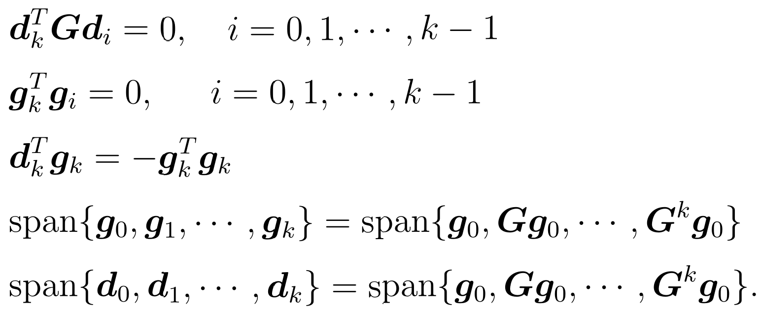
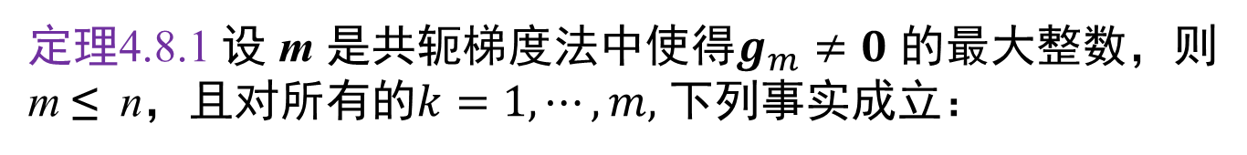

共轭梯度法－性质
定理4.8.1 设 m 是共轭梯度法中使得$g_{m}≠0$ 的最大整数，则 m ≤ n，且对所有的$k=1,⋯,m,$ 下列事实成立：
方向的共轭性
梯度的正交性
下降性
$g_{0}$的$k$阶Krylov子空间

Slide 11
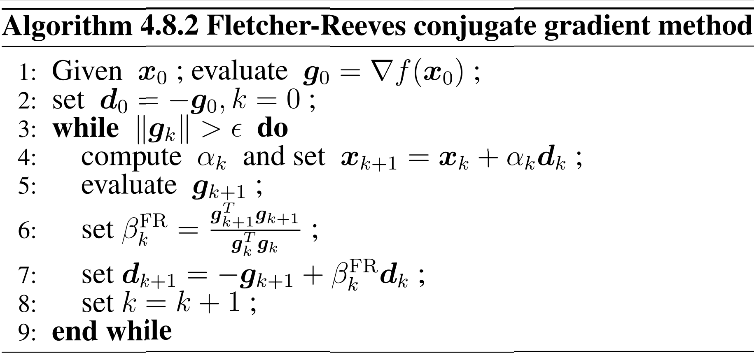

FR共轭梯度法
不同：⊙ 计算梯度 ⊙ 计算步长
线搜索的参数：
Fletcher-Reeves (1964)

Slide 12
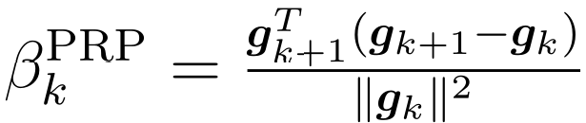
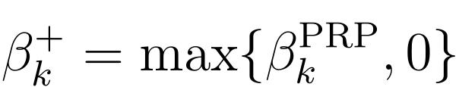
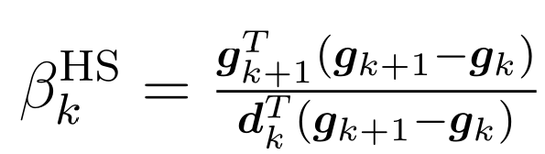
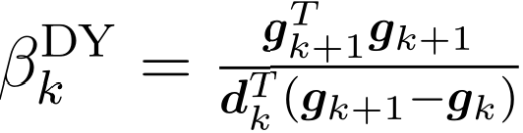
其它版本的共轭梯度法
Polak-Ribiére-Polyak(1969)
Hestenes –Stiefel (1952)
Dai –Yuan (1999)
⊙ 严格凸二次函数+精确线搜索确定步长，四个算法相同！
⊙ FR-CG的理论分析最完善；PRP+-CG的实际表现最好！

Slide 13
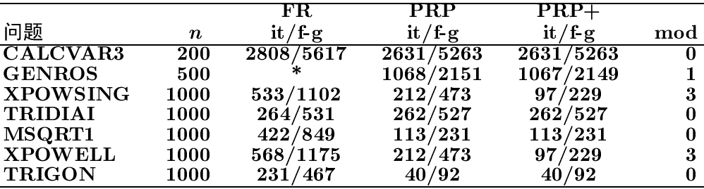
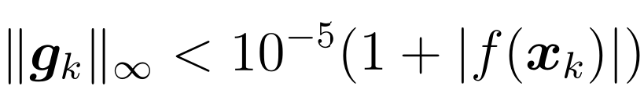
共轭梯度法－数值表现
非精确线搜索：满足参数$ρ={10}^{−4}和σ=0.1$的强Wolfe条件
终止条件
或者迭代10000次后终止(*)
该终止条件值得借鉴！

Slide 14
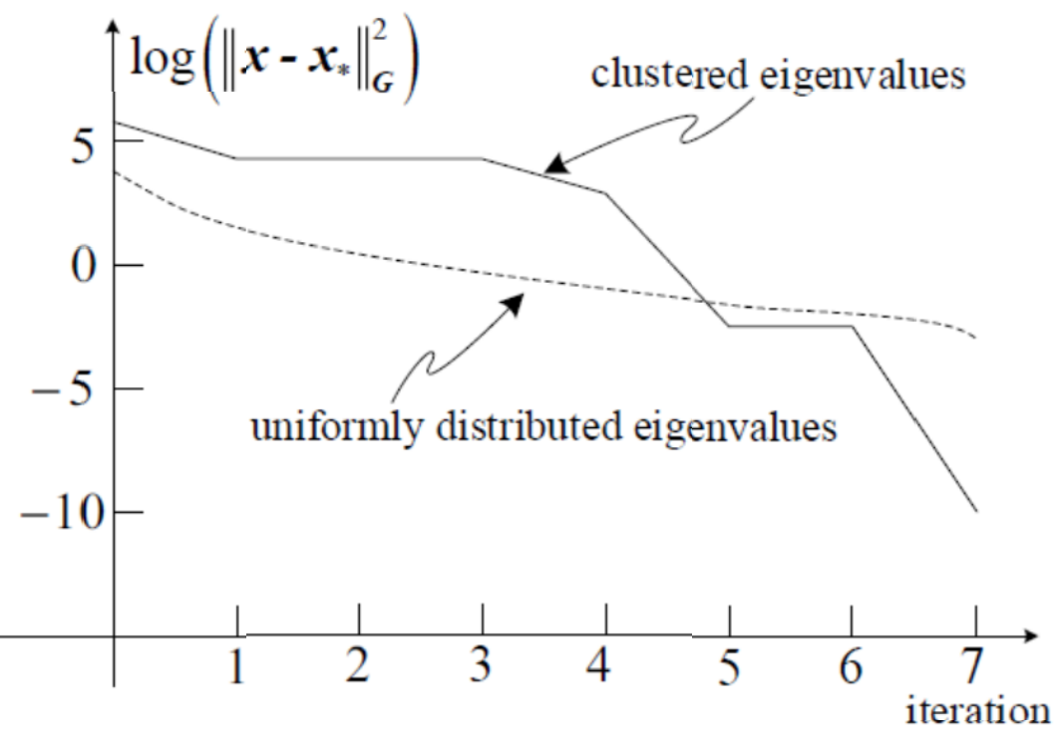
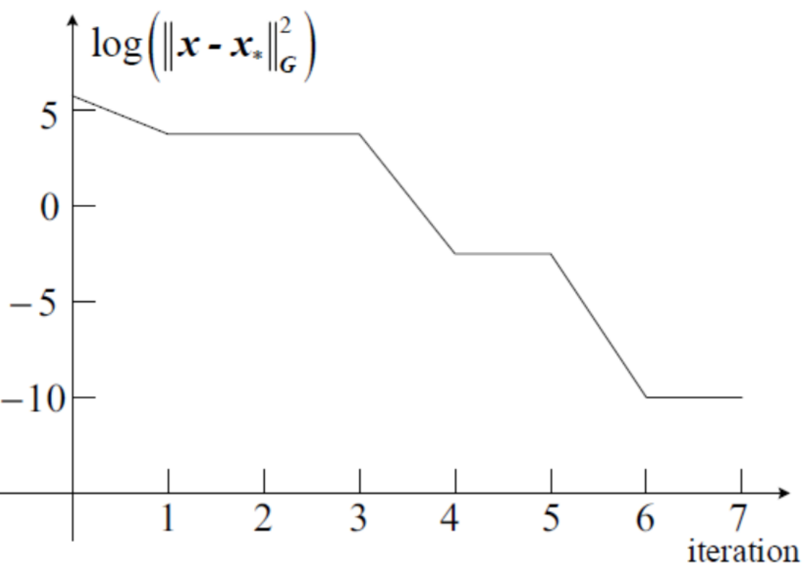
共轭梯度法的收敛速率
⊙ 如果G有 r 个不同的特征值，则CG迭代最多在 r 步内终止
⊙ 如果 G 的特征值出现在 r 个不同的群, 则CG迭代 将在 r
步后得到问题的近似解
实线：5个大特征值，其余的靠近1 ; 虚线：特征值服从均匀分布

Slide 15

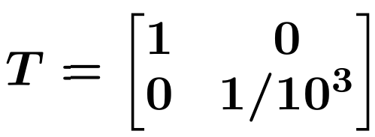
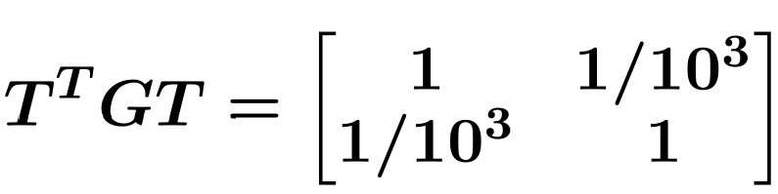
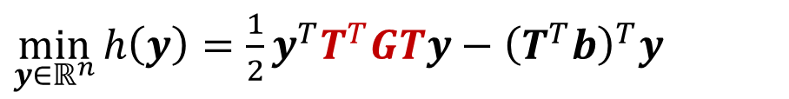

预条件
已知$G∈S_{++}^{n}$, $b∈ℝ^{n}$, $\min_{x∈ℝ^{n}}{f\left(x\right)=\frac{1}{2}x^{T}Gx− b^{T}x}$
变量替换： 设矩阵$T$非奇异, 令$x=Ty$ ，则原问题等价于
$\min_{y∈ℝ^{n}}{h\left(y\right)=\frac{1}{2}y^{T}T^{T}GTy−{\left(T^{T}b\right)}^{T}y}$
预条件： 构造非奇异矩阵$T$, 使$T^{T}GT$具有好的特征值结构
例.
$$κ\left(G\right)={10}^{6}, κ\left(T^{T}GT\right)=1.002,$$
不必显式执行$x⟶y$的变换！用共轭梯度法极小化$h\left(y\right)$，再变换回 x 所在空间. 用到$M={\left(T^{−1}\right)}^{T}T^{−1}={(TT^{T})}^{−1}$.

Slide 16

预条件共轭梯度法(PCG)

Slide 17


PCG 的算例
例
其中G是15×15 的对角矩阵，且 g_{ii} = i, i =1, ... , 15
b = (1, … , 1)
取T 是15×15 的对角矩阵，且
$$t_{ii}=1/\sqrt{i}, i=1,⋯,7,t_{ii}=1, i=8,⋯,15$$
M = ${(TT^{T})}^{−1}$是15×15 的对角矩阵，且
$$m_{ii}=i, i=1,⋯,7,m_{ii}=1, i=8,⋯,15$$

Slide 18

PCG算例的结果

Slide 19

共轭梯度法－实用预条件子
目前研究的热点－寻求较好的预条件子
构造 $M$ 使得
⑴ $M$ 对称正定
(2) $M$⁻¹$G$良态或极端特征值的数目少
(3) $Mz=g$ 易于求解
特殊矩阵有好的预条件策略(PDEs离散化后所得)
一般矩阵的预条件策略
对称连续超松弛(SSOR)
不完全Cholesky分解(*****)
带状预条件子

